Slide 1
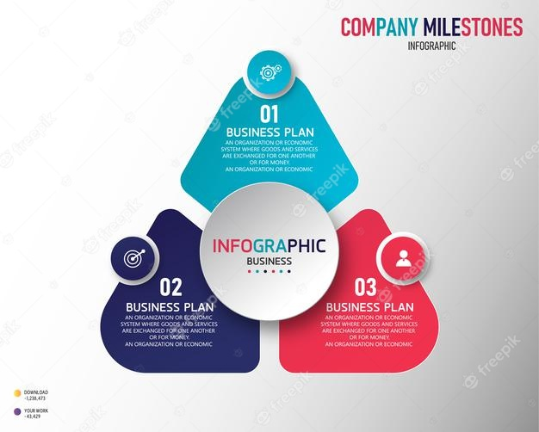
RECURSO DE APRENDIZAJE TIPO INFOGRAFÍA INTERACTIVA, GAMA ALTA, 3
https://www.freepik.es/vector-premium/ilustracion-infografica-utilizada-proceso-presentacion-empresarial-diseno-banner-grafico-datos-contables-educacion-3-pasos_11882810.htm#page=1&query=infografias%203&position=9&from_view=search

Slide 2
Indicaciones para la producción
Medidas de control y mitigación
Deben evitar completamente el efecto negativo en el ambiente o minimizar el efecto característico que se presente.
Se solicita a producción realizar un recurso de aprendizaje tipo infografía interactiva, gama alta, n 3 a solicitud del Revisor Metodológico.
Se deja constancia que los recursos según las métricas ya estaban realizados.
Tener en cuenta:
Colores
Numeración o secuencia
El primero llama la atención del aprendiz cambiando de color, al terminar se hace inactivo con otro color.
Luego llama la atención el segundo…
Finalmente llama la atención el tercero…
Al terminar se vuelve activo todo el objeto de aprendizaje.
Tiene como finalidad restituir los componentes del medio ambiente que hayan sido alterados, tratando de dejarlo en una calidad similar a la inicial.
Medidas de mitigación
Medidas de compensación
Tiene como finalidad generar un efecto positivo compensando aquel efecto negativo identificado, aquí se incluye el reemplazo de los recursos naturales del medio ambiente que fueron afectados.
Medidas de Reparación
https://www.freepik.es/vector-premium/ilustracion-infografica-utilizada-proceso-presentacion-empresarial-diseno-banner-grafico-datos-contables-educacion-3-pasos_11882810.htm#page=1&query=infografias%203&position=9&from_view=search

